Slide 1
경기도 지역화폐 가맹점
정보 조회 애플리케이션
-최종 발표-
2018184011 서길재 / 2018184036 최재준

Slide 2
목차
프로그램 소개---------------------03
개발 일정----------------------------04
사용한 Open API----------------07
Git 통계------------------------------08
프로그램 시현---------------------09
Yahtzee 게임 시현--------------09

Slide 3
경기도 지역화폐 가맹점 정보 조회 애플리케이션
프로그램 소개
지역화폐 가입되어 있는 558,491개의 가맹점 중
사용자 원하는 가맹점 정보 검색
검색한 가맹점 정보 출력
가맹점 정보 메일 전송
가맹점 위치 지도에서 출력

Slide 4
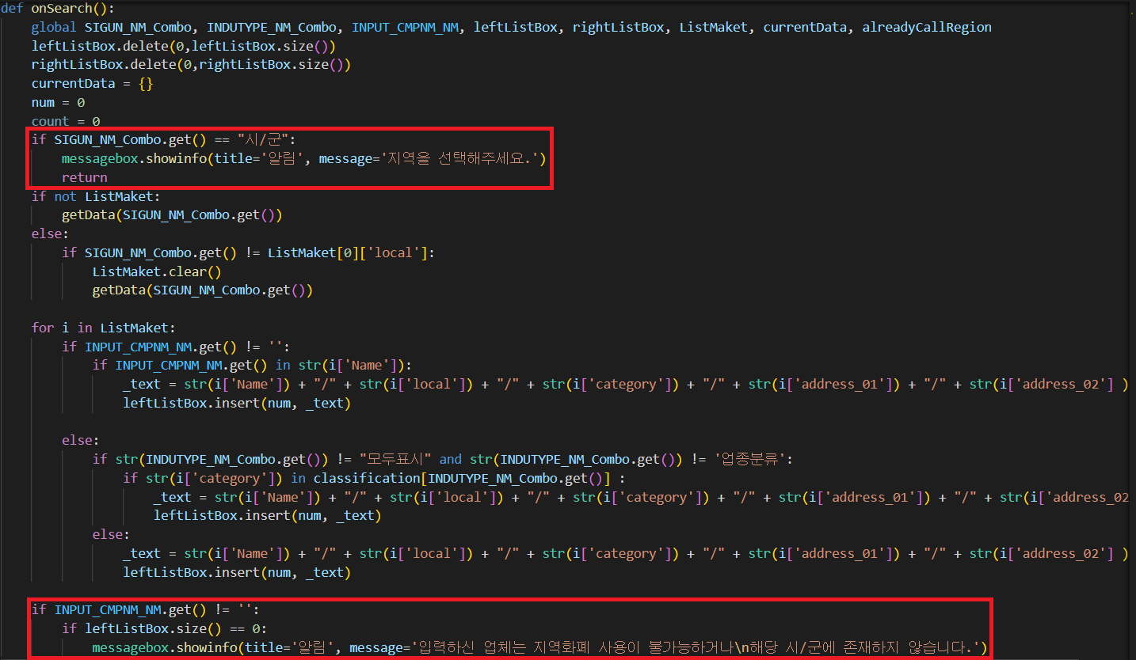
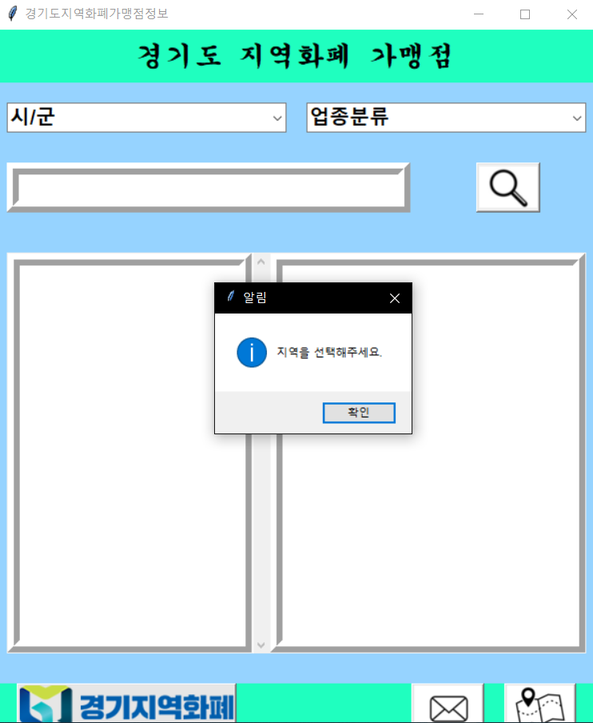
경기도 지역화폐 가맹점 정보 조회 애플리케이션
프로그램 기능 소개
입력 없이 검색 버튼 클릭 시
“지역을 선택하세요” 메시지 박스 출력

Slide 5
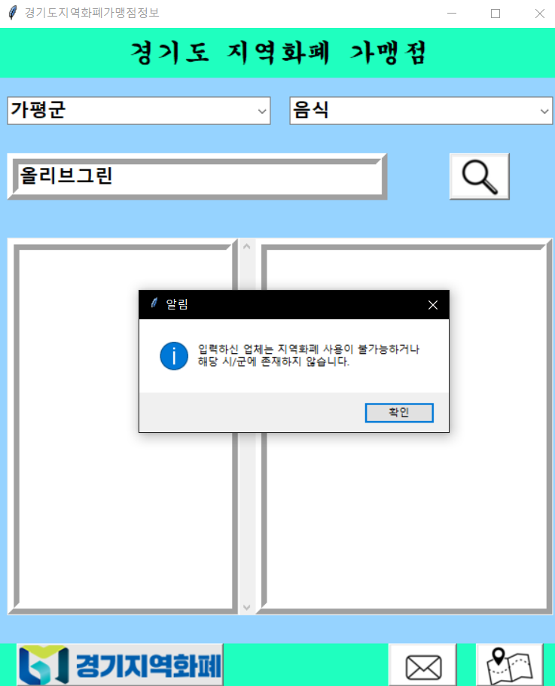
경기도 지역화폐 가맹점 정보 조회 애플리케이션
프로그램 기능 소개
검색창에 입력한 업체가 시/군에 존재하지 않거나 지역화폐 사용이 불가능 하면
"입력하신 업체는 지역화폐 사용이 불가능하거나\n해당 시/군에 존재하지 않습니다." 메시지 박스 출력

Slide 6
경기도 지역화폐 가맹점 정보 조회 애플리케이션
개발 일정
일정 | 개발 목표 | 세부 계획
1~2주차 | 애플리케이션 기획 | 프로그램 기능 및 애플리케이션 UI 구도를 구상한다.
3주차 | XML 파일 기반 기본 기능 구현 | 지역 명, 업종 분류, 검색, 리스트 출력 기능 구현한다.
4주차 | Open API를 이용하여 데이터 가져오기 | Internet을 연결하여 기존에 XML 파일 기반으로 작업한 프로그램에 Open API을 이용해 데이터를 가져오는 방식으로 변경한다.
 |  | 경도와 위도 기반 지도 검색 및 메일과 연동하여 전송 작업을 수행한다.
5주차 | C/C++ 연동 | C/C++ 연동을 통하여 파일을 확장한다.
6주차 | Telegram Bot 연동 및 배포판 제작 | Telegram에서 지역을 입력하면 가맹점을 알려주는 가맹점 검색 봇을 제작한다.
 |  | 애플리케이션을 exe 형태의 파일로 생성한다.

Slide 7
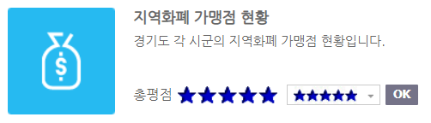
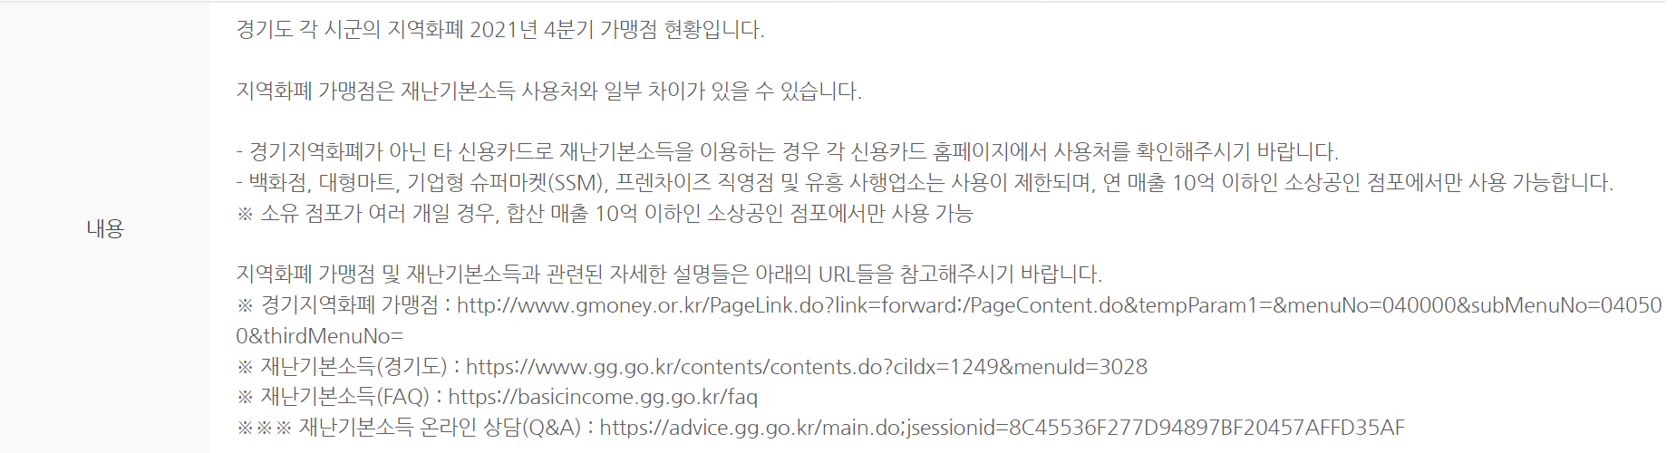
경기도 지역화폐 가맹점 정보 조회 애플리케이션
사용한 API

Slide 8
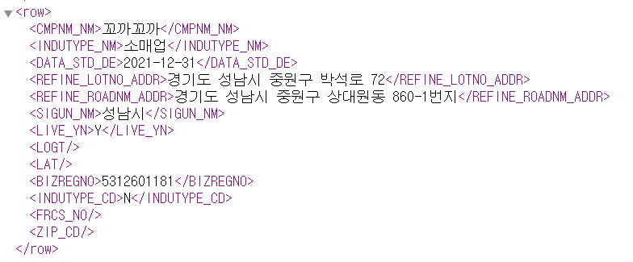
경기도 지역화폐 가맹점 정보 조회 애플리케이션
사용한 API
출력값
No | 출력명 | 출력 설명
1 | SIGUN_NM | 시군명
2 | CMPNM_NM | 상호명
3 | INDUTYPE_NM | 업종명(종목명)
4 | REFINE_ROADNM_ADDR | 소재지도로명주소
5 | REFINE_LOTNO_ADDR | 소재지지번주소
6 | DATA_STD_DE | 데이터기준일자
7 | ZIP_CD | 우편번호
8 | LAT | 위도
9 | LOGT | 경도
10 | BIZREGNO | 사업자등록번호
11 | INDUTYPE_CD | 업종코드
12 | FRCS_NO | 가맹점번호
13 | LIVE_YN | 생존여부

Slide 9
경기도 지역화폐 가맹점 정보 조회 애플리케이션
사용한 API
출력값
No | 출력명 | 출력 설명
1 | SIGUN_NM | 시군명
2 | CMPNM_NM | 상호명
3 | INDUTYPE_NM | 업종명(종목명)
4 | REFINE_ROADNM_ADDR | 소재지 도로명주소
5 | REFINE_LOTNO_ADDR | 소재지 지번 주소
시(군)명 / 상호명 / 업종명을 입력 받아
해당 업체 정보 출력
소재지 도로명주소를 이용하여 지도 출력
시(군)명 / 상호명 / 업종명 /
소재지 도로명 주소 / 소재지 지번 주소를
이용하여 메일 전송 및 텔레그램 연동

Slide 10
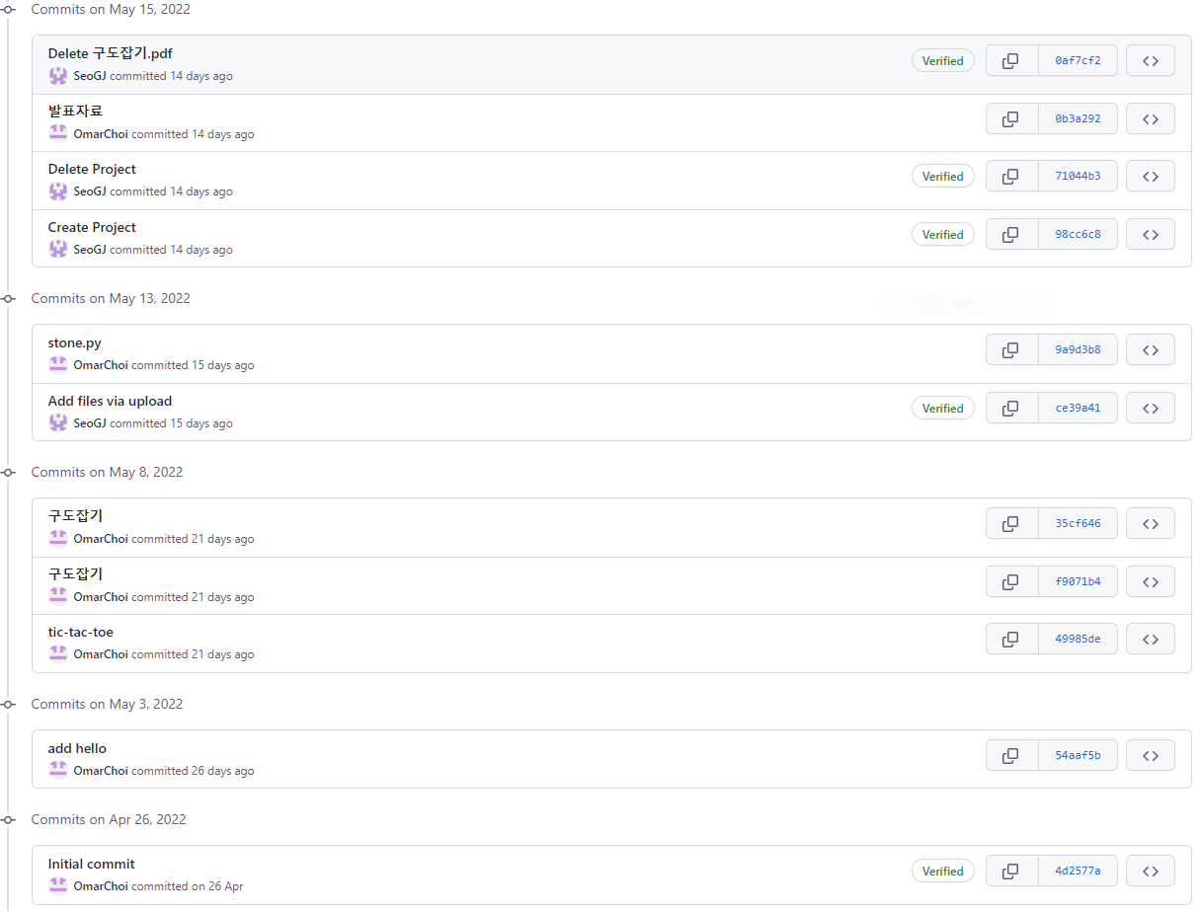
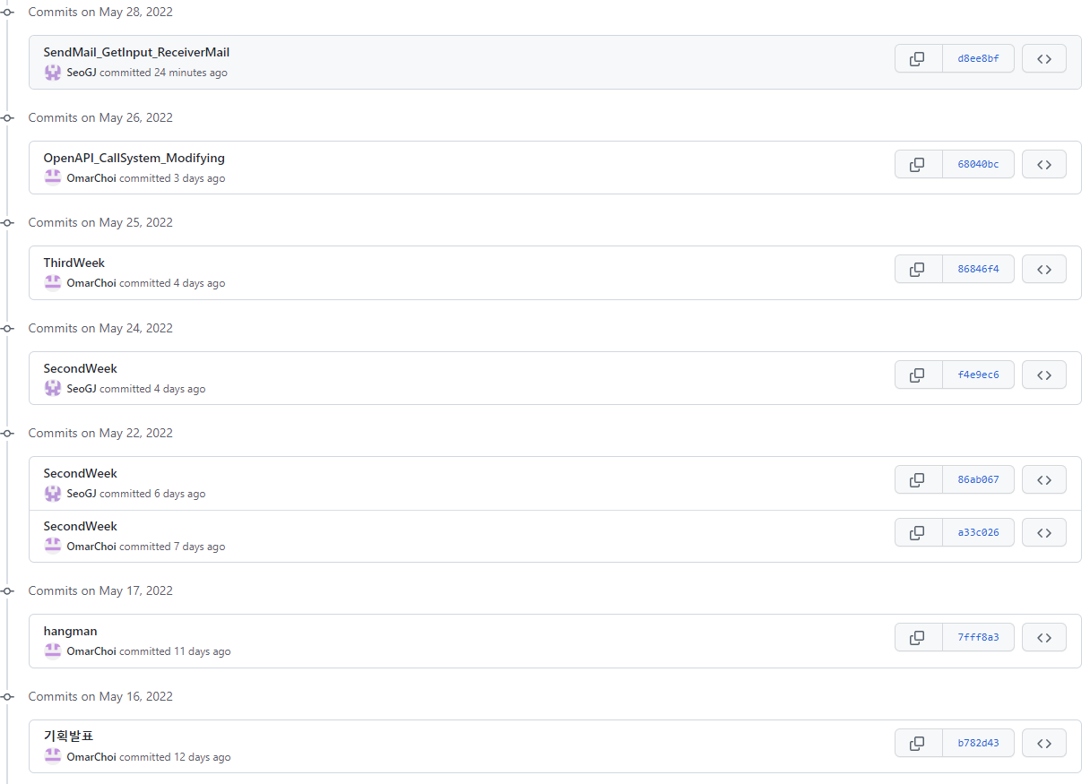
경기도 지역화폐 가맹점 정보 조회 애플리케이션
Commit 내역
2018184011 서길재
Commit Name - SeoGJ
2018184036 최재준
Commit Name - OmarChoi
1주차
UI구도 잡기 (OmarChoi commit)
2주차
4목 게임 제작
3주차
UI내에 이미지 삽입
4주차
선택한 정보 지도에 출력
수신자의 입력을 받아 선택한 정보를 이메일을 통해 전송
5주차
C/C++ 연동
6주차
배포판 제작
1주차
Tik-Tak-Toe 제작
UI구도 잡기
2주차
기획 발표자료 Commit
3주차
Hangman 게임 업로드
GUI제작 및 검색기능 구현
OpenApi를 이용하여 데이터 호출
4주차
데이터 호출 기능 변경
검색 기능 변경
5주차
Yahtzee 게임 제작
6주차
Telegram Bot 연동
Notes:
Commit 사진 내역은 최종 c/c++ 연동하고 나서 마지막에 업데이트함

Slide 11
프로그램 시현

Slide 12
Yahtzee 게임 시현

Slide 13
감사합니다

